Slide 1
Параллелизм
Special for СМП

Slide 2
СТИЛИ ПАРАЛЛЕЛЬНОГО ПРОГРАММИРОВАНИЯ
фундаментальный способ взаимодействия параллельных процессов

Slide 3
Стиль 1: Shared Memory (Разделяемая память)
Несколько потоков выполняются в общем адресном пространстве и взаимодействуют через чтение и запись общих переменных
Clojure примитивы:
Atom Compare-And-Swap (CAS)
Ref (Координированные ссылки) (Software Transactional Memory (STM)
Agent (Асинхронное состояние)

Slide 4
Стиль 2: Message Passing (Передача сообщений)
Процессы изолированы, взаимодействуют только через отправку и получение сообщений. Нет разделяемой памяти.
Clojure решения:
core.async:
Channels (Каналы)
Go blocks ("зелёные потоки")

Slide 5
Стиль 3: Data Parallelism (Параллелизм данных)
Одна операция применяется параллельно к разным частям данных.
Clojure решения:
pmap
reducers (r/fold)

Slide 6
Стиль 4: RPC/Rendezvous
Процесс вызывает процедуру в другом процессе и ждёт результата.
Clojure решения:
Future

Slide 7
Философия Clojure
Immutability First
Управляемое состояние (Не locks, а высокоуровневые примитивы)
Простота (pmap вместо ручного управления thread pool
core.async вместо низкоуровневых queues
fold вместо ручного fork/join)

Slide 8
ПАТТЕРНЫ СТРУКТУРЫ ПРОГРАММ
как организованы процессы и задачи

Slide 9
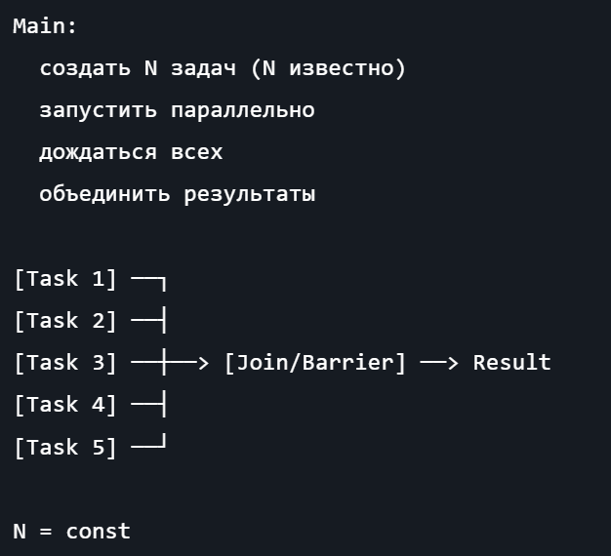
Паттерн 1: Iterative Parallelism
Фиксированное число параллельных задач, известное до начала выполнения.
Примеры задач:
Умножение матриц
Обработка изображения
Численное интегрирование

Slide 10
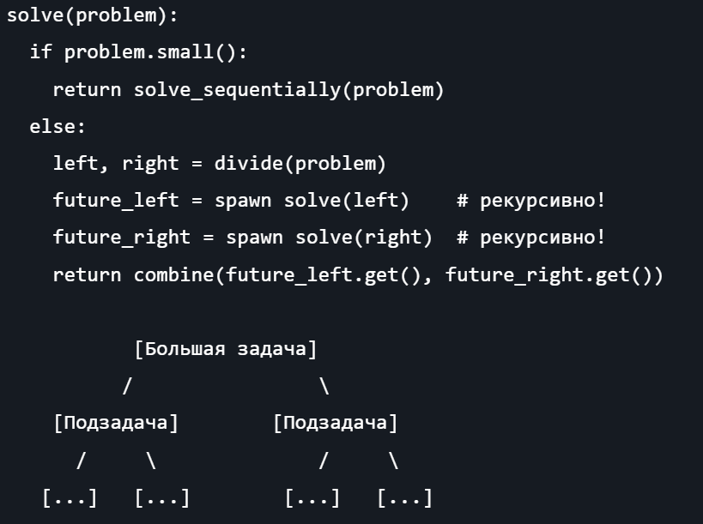
Паттерн 2: Recursive Parallelism
Динамическое создание задач. Задачи порождают новые подзадачи рекурсивно. Принцип Divide-and-Conquer
Примеры задач:
Merge Sort
QuickSort
Tree traversal

Slide 11

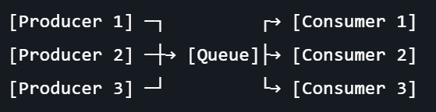
Паттерн 3: Producer-Consumer
Асимметричное взаимодействие - одни процессы генерируют данные (producers), другие обрабатывают (consumers).

Slide 12
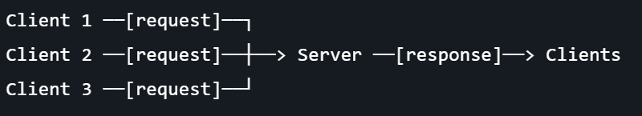
Паттерн 4: Client-Server
Асимметричное взаимодействие запрос-ответ:
Client (активный) - отправляет запросы
Server (пассивный) - ждёт запросов, отвечает

Slide 13
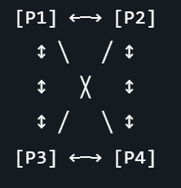
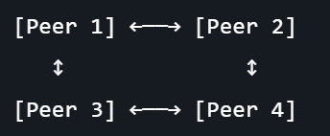
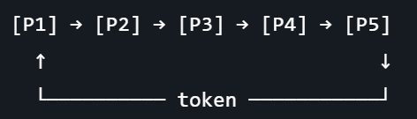
Паттерн 5: Interacting Peers
Симметричное взаимодействие - процессы равноправны, нет иерархии client-server. Возможны различные топологии.

Slide 14
МЕТОДОЛОГИЯ РАСПАРАЛЛЕЛИВАНИЯ
Как правильно распараллелить задачу?

Slide 15
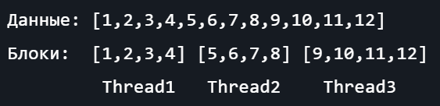
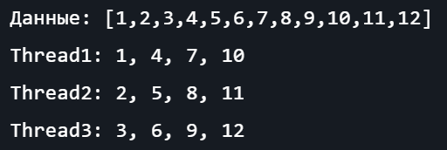
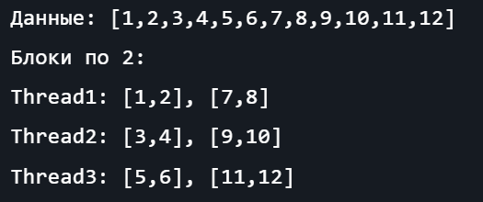
Типы декомпозиции (разбиения задачи)
Domain Decomposition (Декомпозиция по данным)
Разбиваем данные на части, применяем одну операцию к разным частям.
Варианты разбиения:
Block Distribution (Блочное)
Cyclic Distribution (Циклическое)
Block-Cyclic (Блочно-циклическое)

Slide 16
Типы декомпозиции (разбиения задачи)
Functional Decomposition (Декомпозиция по функциям)
Разбиваем задачу на разные подзадачи/операции, выполняемые параллельно.
Пример - обработка заказа:
Task 1: Проверить наличие товара
Task 2: Проверить наличие карты
Task 3: Рассчитать доставку
Task 4: Применить промокод
Потом объединяем результаты

Slide 17
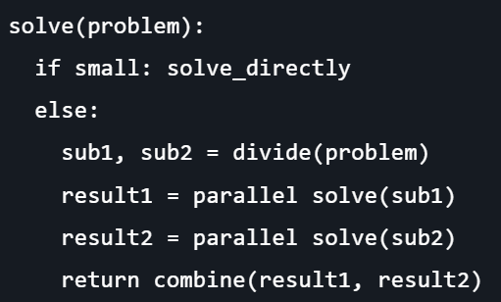
Типы декомпозиции (разбиения задачи)
Recursive Decomposition (Рекурсивная декомпозиция)
Divide-and-Conquer - разбиваем задачу на подзадачи того же типа.

Slide 18
Типы декомпозиции (разбиения задачи)
Pipeline Decomposition (Конвейерная декомпозиция)
Разбиваем обработку на стадии, каждая стадия обрабатывает свою часть.

Slide 19
Методология Foster (PCAM)
Ian Foster предложил четырёхэтапную методологию проектирования параллельных программ:
Этап 1: Partitioning (Разбиение)
Разбить задачу на максимально мелкие независимые части.
Этап 2: Communication (Коммуникация)
Определить зависимости между частями и необходимую коммуникацию.
Этап 3: Agglomeration (Агломерация)
Объединить мелкие задачи в крупные для уменьшения overhead.
Этап 4: Mapping (Отображение на процессоры)
Распределить задачи по процессорам для минимизации времени выполнения.

